Slide 1



Evolución de la administración

Slide 2



Objetivo
Conocer las diversas concepciones o corrientes que han surgido a
través de la historia las cuales han contribuido al desarrollo de la
administración de empresas.

Slide 3
Evolución de la Administración
Evolución de la administración
Etapa
Agrícola
Etapa Tecnológica
Etapa
Industrial
Etapa de la Comunicación

Slide 4

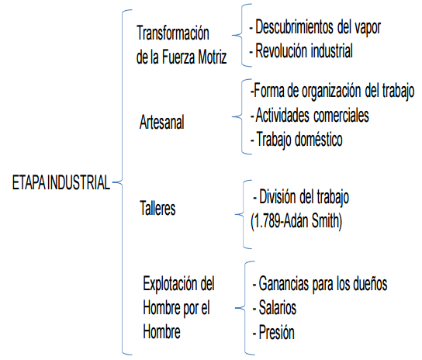
Evolución de la administración
Los primeros pobladores se reunieron en grupos, comúnmente formados por parientes, o descendientes de un mismo tronco. Buscaban comunidad y facilidad para resolver sus incipientes necesidades.
Agrícola
Fuente: https://pixabay.com/es/
Fuente: Ramírez . C (1994)., Teorías y enfoques sobre la administración. Editorial Rogoza Ltda.

Slide 5
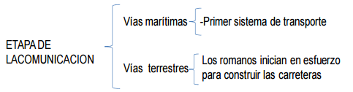
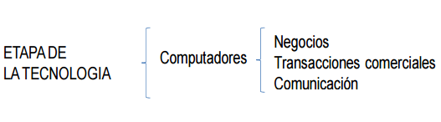
Evolución de la administración
Fuente: https://pixabay.com/es/
Fuente: Ramírez . C (1994)., Teorías y enfoques sobre la administración. Editorial Rogoza Ltda.

Slide 6
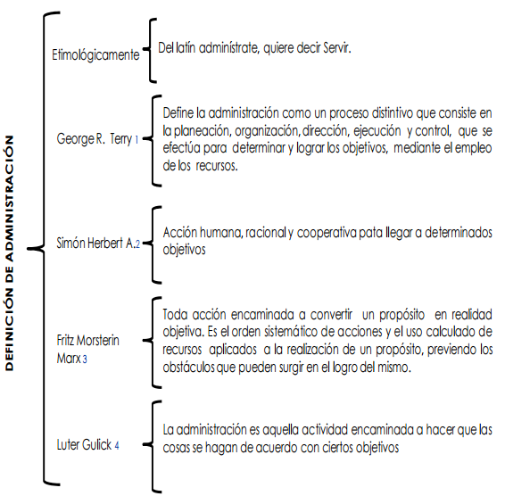
Definición de la Planeación
Fuente: Ramírez . C (1994)., Teorías y enfoques sobre la administración. Editorial Rogoza Ltda.

Slide 7
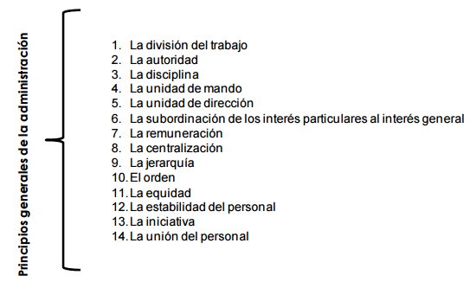
Principios Generales de la Administración
Fuente: Ramírez . C (1994)., Teorías y enfoques sobre la administración. Editorial Rogoza Ltda.

Slide 8
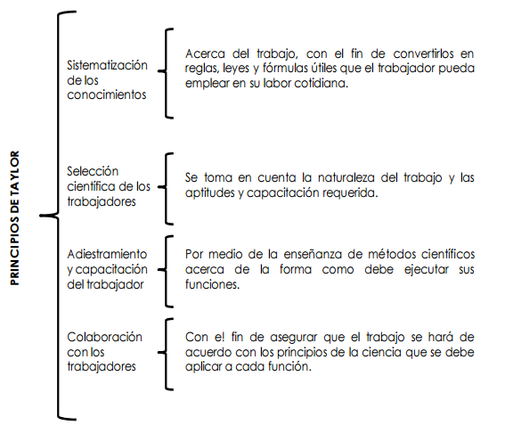
Principios de Taylor
Fuente: Ramírez . C (1994)., Teorías y enfoques sobre la administración. Editorial Rogoza Ltda.

Slide 9
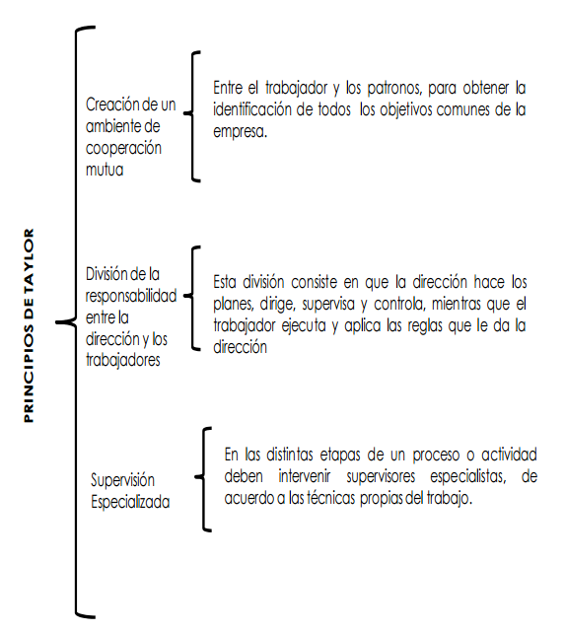
Principios de Taylor
Fuente: Ramírez . C (1994)., Teorías y enfoques sobre la administración. Editorial Rogoza Ltda.

Slide 10
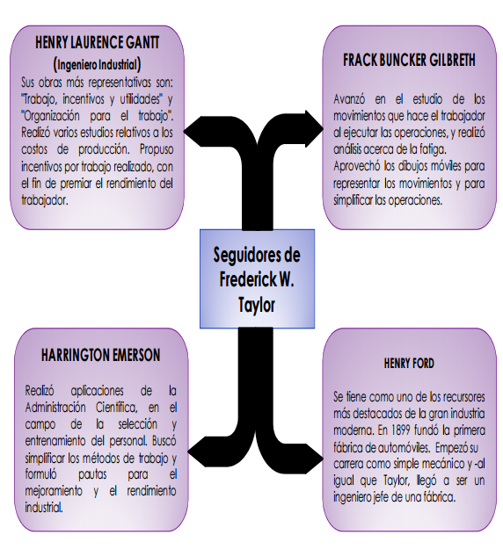
Principios de Taylor
Fuente: Ramírez . C (1994)., Teorías y enfoques sobre la administración. Editorial Rogoza Ltda.

Slide 11
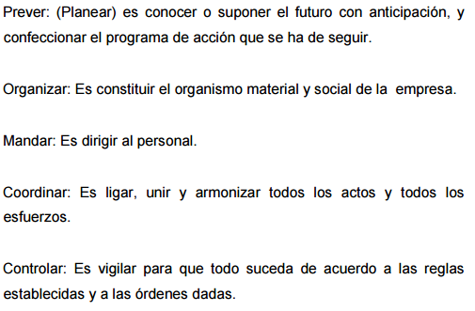
Teoría Clásica
La teoría Clásica de la Administración nace en Francia, el ingeniero de minas Henri Fayol (1841-1952), logro salvar de las ruinas a una gran compañía Metalúrgica de Francia en el año 1888
Fuente: Ramírez . C (1994)., Teorías y enfoques sobre la administración. Editorial Rogoza Ltda.

Slide 12
Evolución de la administración
Conclusión
Conocer los temas propios de la historia de la administración, hace
necesario descubrir e investigar este campo con mentalidad creadora
y participativa.

Slide 13
Evolución de la administración
Referencias Bibliográficas
Ramirez, A. (1997). Teorias y Enfoques sobre la Administración de Empresas: Evolución de la Administración. Colombia. UNAD

